Slide 1

说勤奋

Slide 2
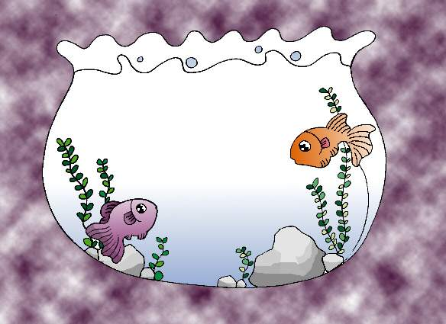
通往理想境界的
桥梁是什么？
是勤奋。
桥梁

Slide 3
古今中外，每一个成功
者手中的鲜花，都是他们用
汗水和心血浇灌出来的。
“鲜花”指什么？
“汗水和心血”又指什么？
从古至今，从中国到国外，成功者的
成功无一不是他们勤奋刻苦、孜孜以
求的结果，勤奋是他们的成功之路，
是他们取得成功的必不可少的因素。

Slide 4
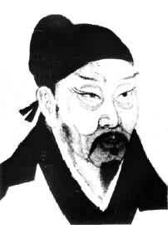
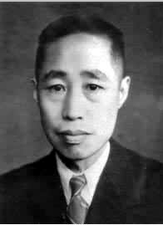
司马光
童第周

Slide 5
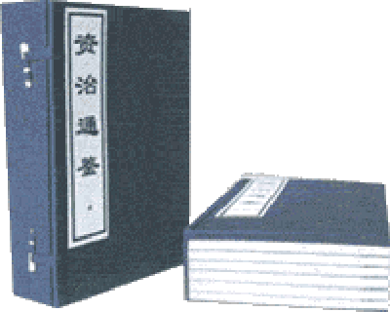
《通鉴》我国第一部编年体通史，记载了16个朝代1362年的史实，是一部总计294卷的长篇巨著，当时北宋刚统一，仁人志士有多种治国策略，但《通鉴》面对现实而回顾历史，企图总结历史经验教训，借鉴历史，为了有资于治国安邦，更好地解决现实矛盾，它主要为统治者的治国提供借鉴，《通鉴》已被人们并称为史学瑰宝，其地位堪比《史记》。

Slide 6
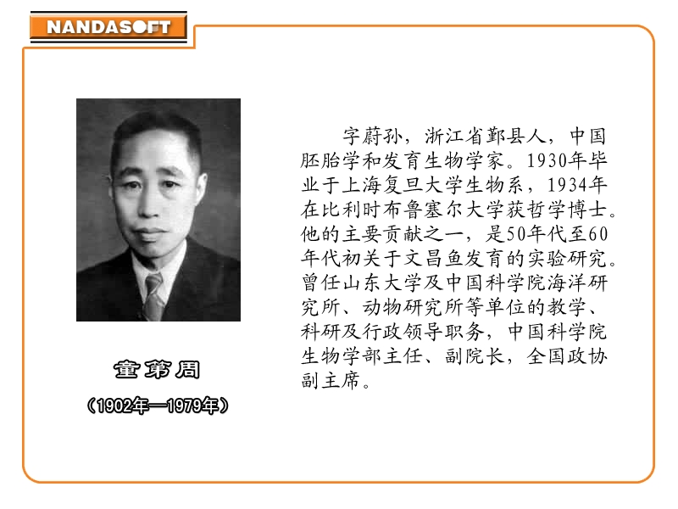

Slide 7
青蛙卵剥离手术
勃朗歇尔教授要求学生们设法把青蛙卵外的一层膜剥下来。这是一项难度很大的手术。几年来，许多人做过，但都失败了。一天，教授把这一难题交给了童第周。只见他坐在显微镜前，用一把尖利的钢镊将青蛙卵钳到玻璃盘中，然后用一根钢针在卵细胞上刺了一个小洞，当看到胀鼓鼓的卵细胞松弛下来——由球状变成扁圆形时，再操起两把钢镊，用细尖的镊尖夹住细胞的中央，均匀地向左右一撕，卵膜马上被剥离得干干净净。“中国人了不起，真正了不起！你用几分钟就解决了我们几年来解决的问题，为我们的实验室开辟了道路。”

Slide 8
勤能补拙是良训，
一分辛苦一分才。
勤奋能使天资聪明的人成才，
反之，也会流于平庸；勤奋也
能使基础较差的人成为可用之
才，不应自暴自弃。成功者的
成功无一不是勤奋刻苦、孜孜
以求的结果。

Slide 9
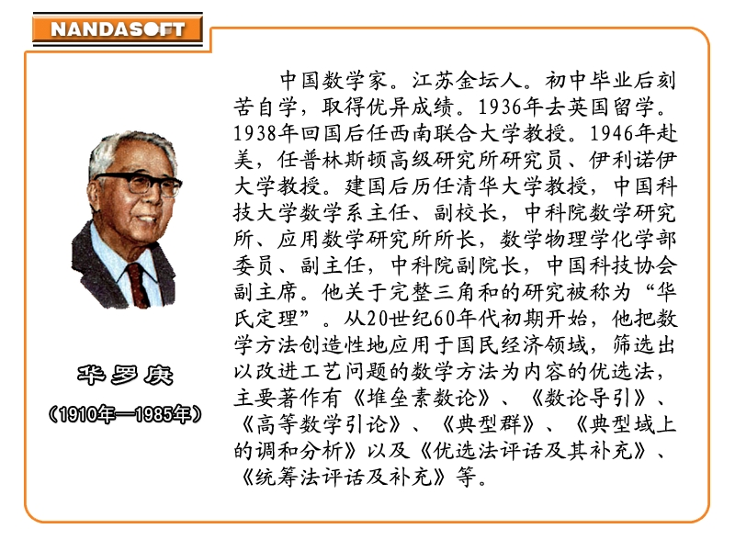

Slide 10
只有一生勤奋，才能有所作为，才能对人民、对社会作出应有的贡献。

Slide 11
黑发不知勤学早，白首方悔读书迟。
－－颜真卿
勤能补拙是良训，一分辛劳一分才。
－－华罗庚
哪里有什么天才，我是把别人喝咖啡的时间都用在了工作上
－－鲁迅
天分高的人如果懒惰成性，亦即不自努力以发展他的才能，则其成就也不会很大，有时反会不如天分比他低些的人。
－－茅盾
天才，就是一分灵感加九十九分血汗。
——爱因斯坦

